Slide 1
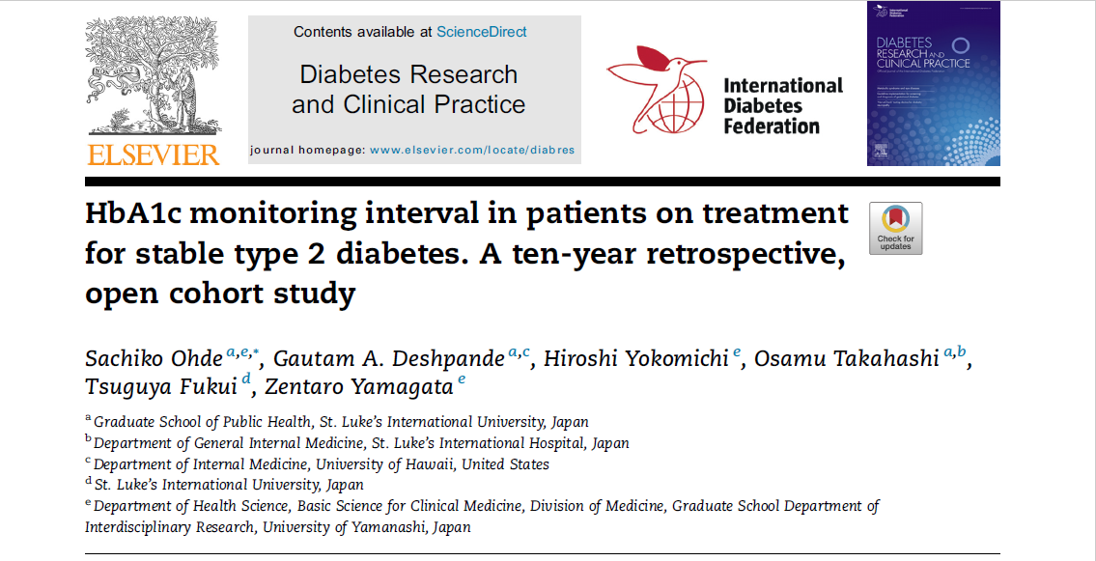
ARAŞ. GÖR. DR. YUSUF FİKRET KARATEKE
KTÜ TIP FAKÜLTESİ AİLE HEKİMLİĞİ ABD

Slide 2
GİRİŞ
Tip II diyabetli hastalar tipik olarak yaşam boyu farmakolojik tedavi ve tanı sonrası düzenli takip gerektirir.
HbA1c doğruluğu ile ilgili devam eden tartışmalara rağmen;
Aç olmayı gerektirmemesi
Nispeten düşük maliyeti ve yaygınlığı
Glisemik kontrolün daha geniş bir perspektifini göstermesi
standart haline gelmesini kolaylaştırdı

Slide 3
GİRİŞ
ADA (American Diabetes Association) ve NICE (National Institute for Health and Care Excellence) tarafından hazırlanan mevcut kılavuzlar,
HbA1c hedefleri %7'den küçük ve stabil glisemik kontrol altında olanlarda her altı ayda bir HbA1c değerlerinin yeniden kontrol edilmesini önermektedir.
Bu kılavuzlar kanıta dayalı izleme aralıkları hakkındaki veriler sınırlı kaldığından büyük ölçüde uzman görüşüne dayanmaktadır

Slide 4
GİRİŞ
Japon Diyabet Derneği (JDA kılavuzu),HbA1c testinin optimal aralığına ilişkin açık bir rehberlik sağlamaz.
HbA1c testi, her ay için Japon genel sağlık sigortası kapsamı kapsamındadır.
Mevcut veriler sağlayıcıların uluslararası kurallarda önerilenden daha yüksek frekanslarda HbA1c'yi test ettiklerini göstermektedir.
Aşırı sıklıkta yapılan testler, hipoglisemi riskini artıran aşırı tedavilere ve rejimde gereksiz değişikliklere neden olur.

Slide 5
GİRİŞ
ABD'de stabil ve kontrollü tip 2 diyabetli yetişkinleri içeren kohort çalışmada, % 60'dan fazlası aşırı sıklıkta HbA1c testi aldı.
Önceki çalışma, Tip 2 diyabette HbA1c'nin izlenmesi gereken aralığı, randomize kontrollü çalışma verilerini kullanarak araştırmıştır.

Slide 6
GİRİŞ
Bu çalışmada, HbA1c'nin progresyon ve değişkenliği için linear random-effect modeli kullanılmış.
En fazla on yıl takip edilen gerçek hasta verileri kullanıldı.
HbA1c karakteristiklerini hesaplayarak, sinyal-gürültü oranı yöntemini kullanarak, bilgilendirici bir aralık belirlemeyi denedik.

Slide 7
MATERYAL VE METOD
Retrospektif bir açık kohort çalışması
Ocak 2005 ile Aralık 2014 arasında
Japonya, Tokyo'daki St. Luke's International Hospital Endokrin kliniğinde
Glisemik stabilite elde ettikleri takdirde (tanı tarihinden sonraki üç ölçümde HbA1c - 7.0% (52 mmol / mol) olarak tanımlandı), tip 2 diyabet tanısı alan tüm hastaların verileri çalışmaya alındı.

Slide 8
MATERYAL VE METOD
Glisemik stabilite sağlandıktan sonra en az iki HbA1c ölçümü olmayan hastaları daha sonra dışladık.
Genel olarak, HbA1c her ziyarette tüm hastaların standart serum testinin bir parçası olarak toplandı.
Bireysel hasta verileri, ilaç rejimi değişikliğinin tespit edildiği noktaya kadar analize dahil edildi.

Slide 9
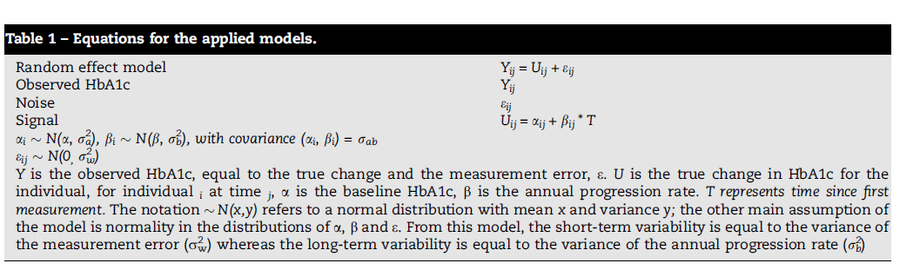

Slide 10
MATERYAL VE METOD
Bu parametreler, popülasyondaki bireyler arasındaki uzun vadeli değişkenliği (‘‘ sinyal ”) ve aynı zamanda kısa süreli kişi bazlı değişkenliği (‘ ‘gürültü”) içerir.
İnsanların gerçek HbA1c değişimi ile gürültüden kaynaklanan belirgin değişikliklere sahip olanları ayırt etmek için sinyal-gürültü oranını (SNR) kantitatif bir işaret olarak kullandık.
Önceki raporlara dayanarak, en az bilgilendirici tarama aralığını sinyalin gürültü oranını aştığı zaman olarak tanımladık.

Slide 11
MATERYAL VE METOD
Daha sonra, her yıl için gerçek pozitif (TP), yanlış pozitif (FP), gerçek negatif (TN) ve yanlış negatif (FN) oranlarını ve FP'nin TP oranını hesapladık.
Bir lineer rastgele etki modeli kullanılarak oluşturulan HbA1c ile karşılaştırıldığında gözlemlenen HbA1c'nin doğruluğu araştırılmış.
Tüm veriler Stata software version 12.1 girildi.

Slide 12
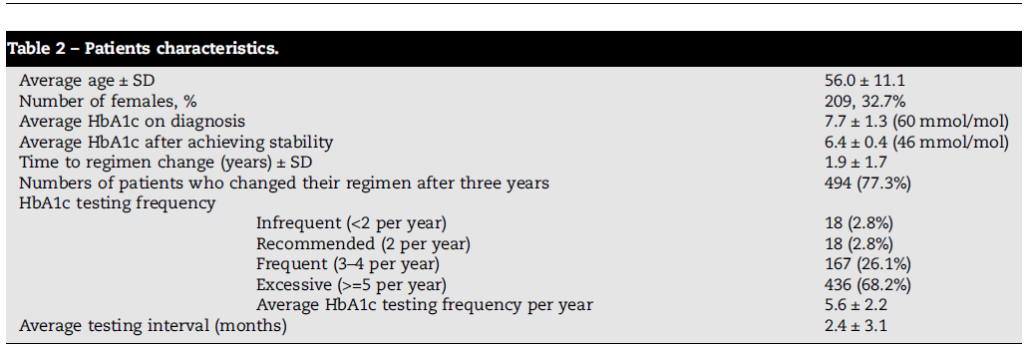
BULGULAR

Slide 13
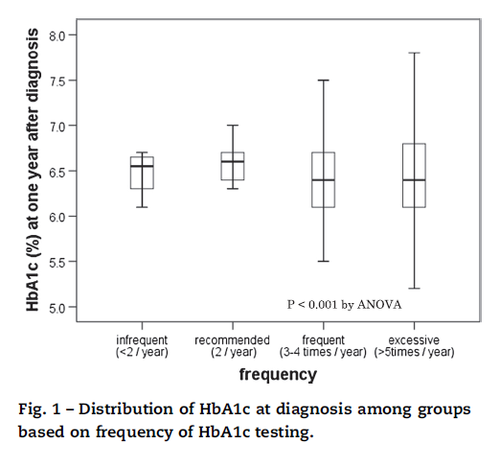
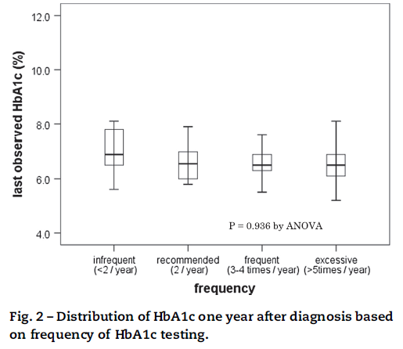

Slide 14
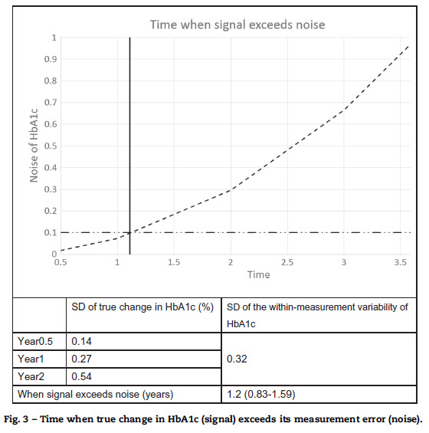

Slide 15
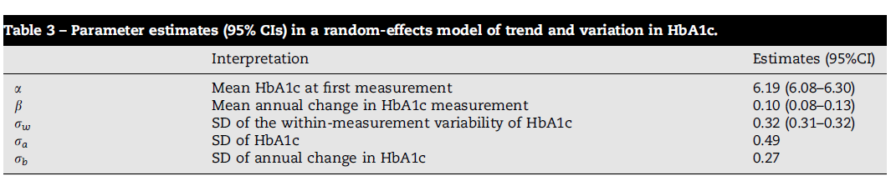

Slide 16
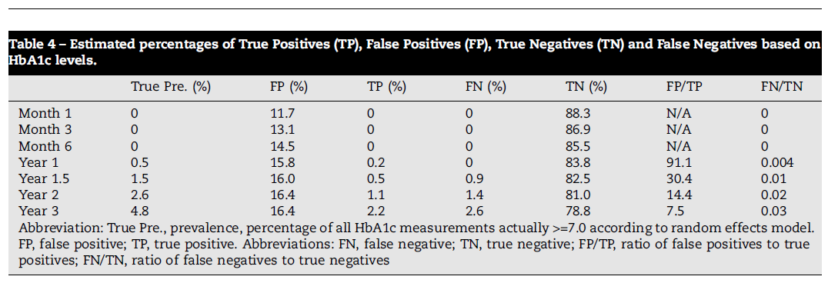
BULGULAR

Slide 17
TARTIŞMA
Bizim analizimize göre, stabil glisemik kontrollü DM hastalarında HbA1c monitorizasyonu için bilgilendirici bir aralığa 1.2 yıl içinde yaklaşılmaktadır
Bir yıldaki HbA1c değişkenliği % 0.32 (3.5 mmol / mol) seviyesinde oldukça yüksektir, gerçek ilerleme yılda sadece% 0.27 (3 mmol / mol) olarak tahmin edilir, bu tekrarlanan HbA1c testlerinin, ilk yıl içinde on sekiz aya kadar stabil DM hastaları için çok az anlam taşıdığını göstermektedir
Bir yıl içinde yanlış pozitif sonuçların büyük bir kısmı görünse de, hala tarama için en uygun aralığın yıllık olduğunu, çünkü bu süreden önce gerçek pozitifleri gösteren hiçbir hasta bulunmadığını öne sürüyoruz.

Slide 18
TARTIŞMA
Klinisyenler, stabil olduğunu düşündükleri hastalarda gerçek HbA1c ilerlemesini tanımlamak isterlerse yaklaşık bir yıl beklemeyi düşünebilirler.
Amerikan Diyabet Derneği, klinisyenlerin istikrarlı glisemik kontrollü hastalarda yılda en az iki kez HbA1c testi yapmasını önermektedir.
Birleşik Krallık'ta bulunan Ulusal Sağlık ve Bakım Mükemmelliği Enstitüsü de kan glikoz seviyeleri ve ilaç rejimleri stabil olarak kabul edildiğinde altı ayda bir aralık önermektedir.

Slide 19
TARTIŞMA
Önceki analizlerden elde edilen sonuçlar, birbirimizle tutarlı ve sonuçlarımıza benzer şekilde, Japonya'da diğer ülkelere kıyasla önemli ölçüde daha yüksek bir test sıklığı göstermektedir.
Japon Diyabet Derneği kılavuzlarında uygun bir yeniden test aralığı ile ilgili rehberlik olmaması
Japon sağlık sigortası ödeme programlarına göre aylık olarak HbA1c testi için ödenek ödemesi

Slide 20
TARTIŞMA
Gerçek fizyolojik ilerlemeyi ölçüm hatasından ayıran analizimiz, aşırı sık HbA1c testinin sadece yanlış olmayabileceğini, ancak bakım kalitesine zararlı olabileceğini vurgular.
Aşırı tedavi edilmenin olası etkilerinden biri, sülfonilüre ajanları kullanan hastaların% 20'sine kadar rapor edilen ve insülinle tedavi edilen hastaların% 50'sine kadar rapor edilen hipoglisemi olabilir.
Hafif hipoglisemi epizotları bile yaşam kalitesini derinden etkileyebilir ve hipoglisemi korkusu hem insülinin az kullanılmasına, hem de tamamen uygunsuzluğa yol açabilir

Slide 21
TARTIŞMA
Hem başarılı glisemik kontrolü hem de hipoglisemi ve diğer advers olaylardan kaçınmayı dengelemek, bir rejim yükseltmesinin gerçekten gerekli olup olmadığı konusunda dikkatli, kanıt odaklı bir değerlendirme sağlamak önemlidir
Birleşik Krallık Prospektif Diyabet Çalışması, başlangıçta tek bir ilaçla kontrol edilen nispeten yeni başlangıçlı DM hastalarının% 50'sinin, üç yıl sonra ikinci bir ilacın eklenmesini gerektirdiğini bildirmiştir
Dokuz yılda, HbA1C hedefine ulaşmak için hastaların% 75'inin birden fazla tedaviye ihtiyacı vardı. Verilerimiz, üç yıl sonra daha agresif bir rejimde hastaların% 41.9'unda sadece 1.7 (± 1.7) yıllık rejim değişikliği için ortalama bir zaman göstermektedir.

Slide 22
TARTIŞMA
Tahmin edilebileceği gibi, test sıklığı arttıkça, başlangıç HbA1c, yaş ve cinsiyete uyum sağlandığında bile bir rejim değişim zamanının kısaldığını gördük.
Dengeli, kontrollü diyabetli hastalar arasında, daha sık HbA1c testinin hastaya çok az fayda sağladığı ve tedavi yükünde, kaynak kullanımında ve sağlıksız sağlık bakım maliyetlerinde önemli artışlar sağlayabileceği beklenebilir.

Slide 23
TARTIŞMA
Bu çalışmanın bazı sınırlamaları vardır. Bu, Japonya'daki tek bir kurumdan toplanan verilerin retrospektif açık bir kohort çalışmasıydı. Diğer ülkelere genellenebilirlik daha fazla araştırmayı garanti eder
İkincisi, mevcut Japon sağlık sistemi kapsamında, tüm hastalar kendi seçtikleri herhangi bir hastaneye ücretsiz erişim hakkına sahiptir. Bu nedenle, başka bir hastanede zaten diyabet teşhisi konmuş hastalar için bazı veriler dahil edilmiş olabilir.

Slide 24
TARTIŞMA
Son olarak, sinyal-gürültü oranı yöntemini kullanarak stabil glisemik kontrollü DM hastalarında HbA1c için bilgilendirici bir aralık hesapladık.
Model, başlangıç yaşı, başlangıç HbA1c ve cinsiyetteki ortak değişkenleri içeriyordu. HbA1c'nin ilerlemesini etkileyebilecek olan, değişkenlerdeki herhangi bir aile öyküsü bulunamamıştır.

Slide 25
SONUÇ
HbA1c testinin özellikleri göz önüne alındığında, stabil, kontrollü hastalığı olan hastalar arasında HbA1c izleme aralıkları yaklaşık olarak yıllık olmalıdır.
Aşırı sık yapılan testler gereksiz rejim değişikliklerine yol açabilir, bu da hipoglisemi, daha büyük bir tedavi yükü ve daha yüksek sağlık maliyetleri gibi olumsuz etkilere katkıda bulunabilir.

